Slide 1
NEXT GENERATION NETWORK МЕРЕЖІ
Виконав:
Студент групи ТСД-31
Владислав Кацалап

Slide 2
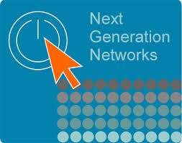
Технологія NGN (Next Generation Network) – це концепція гетерогенної мультисервісної мережі, що забезпечує передачу всіх видів медіатрафіку й розподілене надання необмеженого спектра телекомунікаційних послуг, з можливістю їхнього додавання, редагування, розподіленої тарифікації.

Slide 3
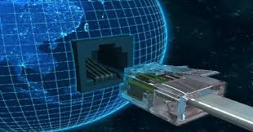
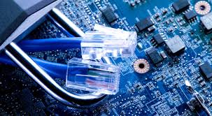
В основі NGN лежить пакетна мережа передачі даних. Інноваційна сутність технології NGN полягає навіть не в тому, що вона забезпечує більш гнучке, швидкісне й ефективне середовище передачі, а в тому, що вона не прив'язана до концепції каналу й забезпечує повнозв’язність мережі. Це досягається за рахунок фізичного й логічного відділення передачі й маршрутизації пакетів.

Slide 4
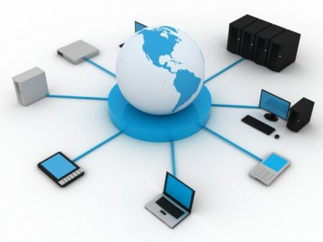
Впровадження технології NGN дозволяє оператору зв’язку замість двох мереж: звичайної телефонної мережі і мережі Інтернет, - отримати одну, що поєднує у собі їх кращі риси:
адаптованість для передачі трафіку будь-якого типу;
низьку вартість передачі в розрахунку на одиницю об'єму інформації;
високу якість голосового зв'язку.

Slide 5
Впровадження мережі NGN в Україні
Мережі NGN означають еволюцію існуючих телекомунікаційних мереж, що відбивається в злитті мереж і технологій. Завдяки цьому забезпечується широкий спектр послуг, починаючи з класичних послуг телефонії і закінчуючи різними послугами передачі даних або їх комбінацією.

Slide 6
Наразі процес конвергенції можна розглядати не тільки як перший крок втілення NGN, але і як основу реалізації в Україні концептуальної ідеї «обєднаних комунікацій» в цілому.
Таким чином мережі NGN у своєму нинішньому вигляді роблять в Україні тільки перші кроки, але провідні виробники телекомунікаційного обладнання та програмного забезпечення вже пропонують свої розробки у цій сфері.

Slide 7
Дякую за увагу!

